Slide 1


Slide 2

SCRUM 1TDS

Slide 3
Scrum, é um framework?!
E por que é um framework? Porque permite que se façam adaptações ao seu uso, desde que respeitada a sua estrutura de organização e sequência.

Slide 4
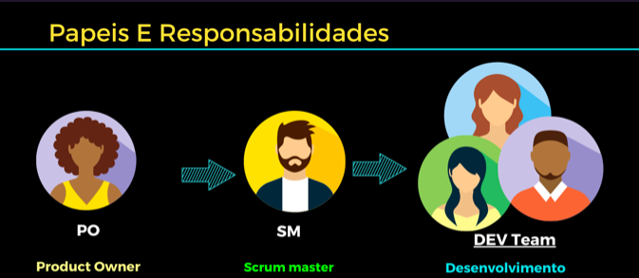

Slide 5
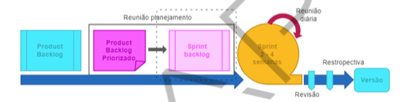
Processos Scrum

Slide 6
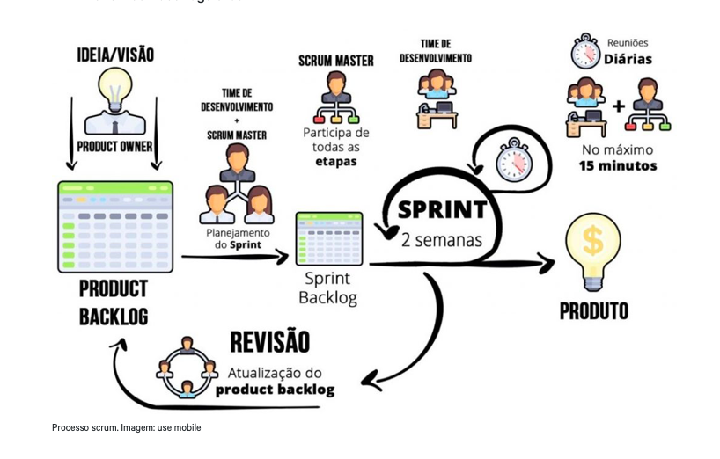

Slide 7
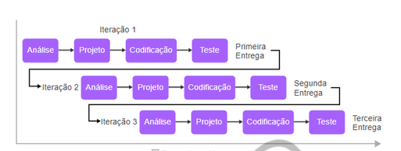
Desenvolvimento Iterativo

Slide 8
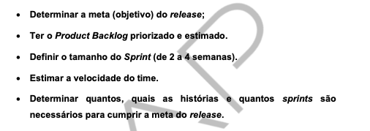
Sequência Planejamento Release

Slide 9

Scrum e seus fundamentos:
Satisfação do cliente por meio de entrega contínua: ao avaliar o produto durante todo o projeto, o cliente percebe a evolução e verifica a qualidade dos produtos.
Modificação de requisitos são bem-vindas: mudanças sempre vão ocorrer. A forma de tratá-las deve ser feita de maneira transparente.
Entrega de software funcionando frequentemente: ao verificar que o produto funciona, a equipe e o cliente tornam-se mais confiantes.
Pessoal de negócio e desenvolvedores trabalhando juntos: o conceito do "projeto é nosso", não somente da equipe ou só do cliente, pertence a todos os envolvidos.
Indivíduos motivados: para fazer um projeto, todos devem estar dispostos na execução e comprometidos com os resultados.
Equipes auto-organizadas: um dos fundamentos da agilidade. Não há chefes, mas sim decisões do grupo.

Slide 10
Scrum e seus fundamentos:
Conversas face a face para levantar informações: com a participação efetiva do cliente como parte do time, as dúvidas e requisitos são discutidos na hora.
Software funcionando como medida de progresso: à medida que as entregas são realizadas, a evolução de completude é percebida claramente.
Ritmo constante de desenvolvimento sustentável: equipe e demais envolvidos percebem os benefícios da agilidade, se motivam e se comprometem com ele.
Excelência técnica: fazer certo da primeira vez permite a construção efetiva e com qualidade.
Simplicidade: fazer o essencial para entregar o produto.

Slide 11
Papéis do Scrum:
Scrum Master: Exerce a função do gerente de projetos, porém com a ação de facilitador entre a equipe e o cliente. Suas funções básicas são proteger o relacionamento com o cliente, resolver os problemas que ocorrem durante o projeto, manter a equipe focada na execução da sprint e garantir o uso correto das regras SCRUM.
Product Owner (PO): É o representante do cliente no projeto. Deve ter conhecimento e autonomia para decidir e validar os produtos produzidos pelo projeto, conhecer as necessidades do cliente e convocar outros usuários para ajudar na definição dos requisitos.
Time: São as pessoas que realizam a construção do software. A equipe deve ser multidisciplinar e autogerenciada para gerar os produtos com qualidade para o cliente. Além disso, são responsáveis por definir o prazo e as metas dos sprints.

Slide 12
Scrum e seu processo:
Product Backlog – um doc elaborado pelo PO, escopo inicial do projeto, funcionalidades que farão parte dos sprints
Reunião de Planejamento – Sprint Planning - reunião que deve ser realizada antes de cada sprint
Product Backlog Priorizado – com a ajuda do SM, para definir a prioridade dos requisitos listados no escopo inicial

Slide 13
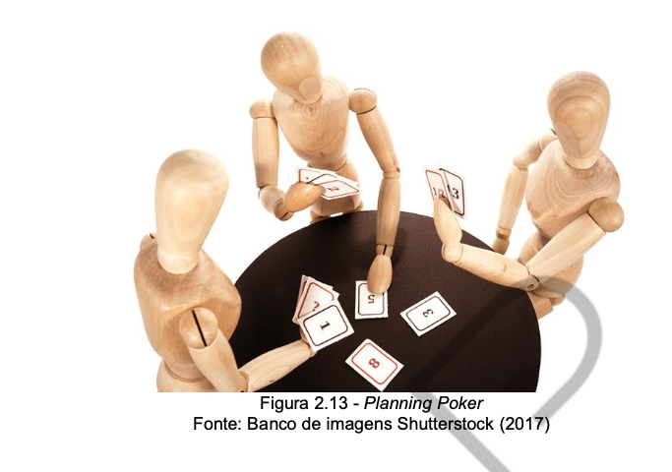
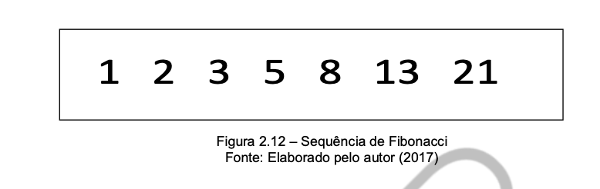
Fibonacci

Slide 14
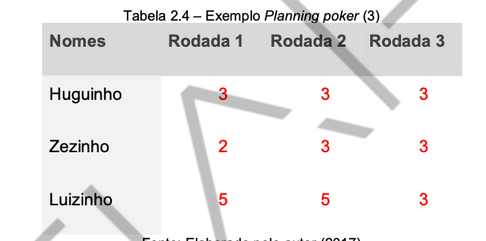
Exemplo de Planning Poker

Slide 15


Scrum:
Sprint Backlog – A partir da lista priorizada, Dev Team com SM, estimular o prazo da sprint e definir quais atividades necessárias para construir o projeto;
Sprint – É a fase de implementação das funcionalidades. De 02 a 04 semanas – timebox, entregas constantes;
Reunião Diária – Diariamente SM com Dev Team, 15 minutos , de manhã.

Slide 16
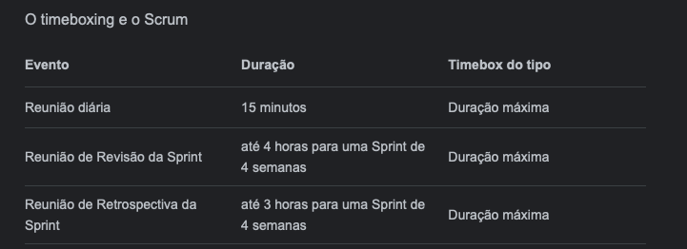
TimeBox

Slide 17
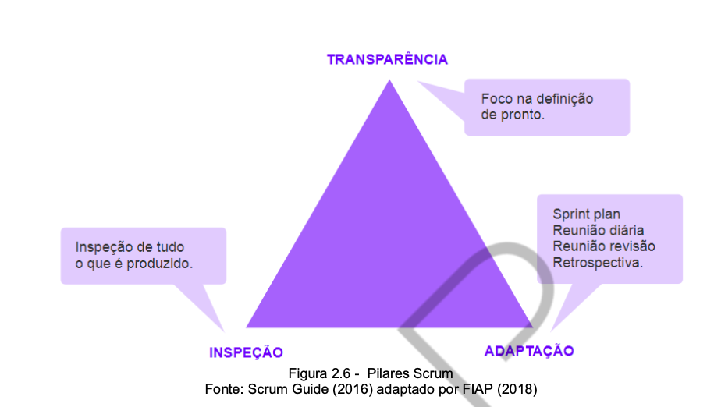
Pilares do Scrum:

Slide 18
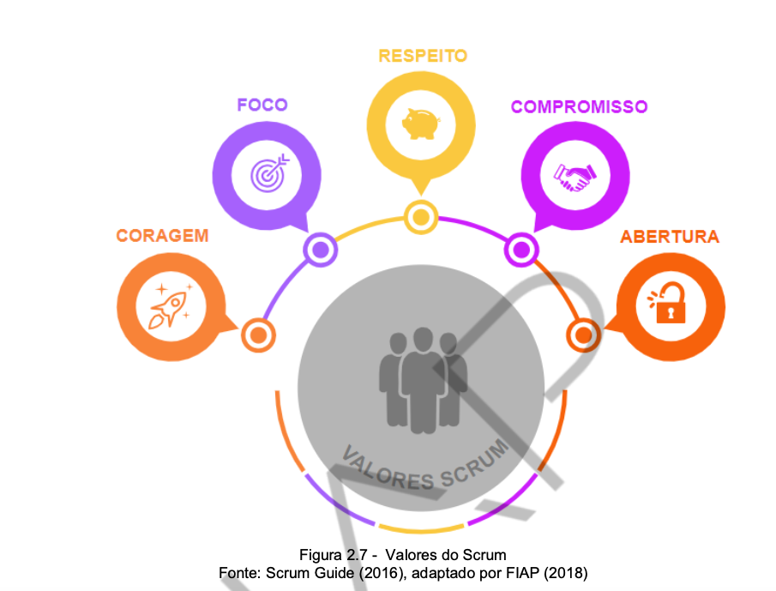
Valores do Scrum:

Slide 19

Scrum:
Reunião de revisão: Após a conclusão de uma sprint, apresentar o resultado ao PO e demais envolvidos, eventuais erros e melhorias incluirão no Product Backlog;
Reunião de retrospectiva: Uma reunião de lições aprendidas pelo time, conduzida pelo SM,discutem os pontos positivos e negativos durante a execução de cada Sprint.
Versão: O Dev team deverá produzir, em cada final da sprint, uma parte do produto em alta fidelidade, testado, completo e pronto, e é o PO que defini se será uma versão isolada ou aguardará a produção de novos sprints para resultar numa versão.

Slide 20
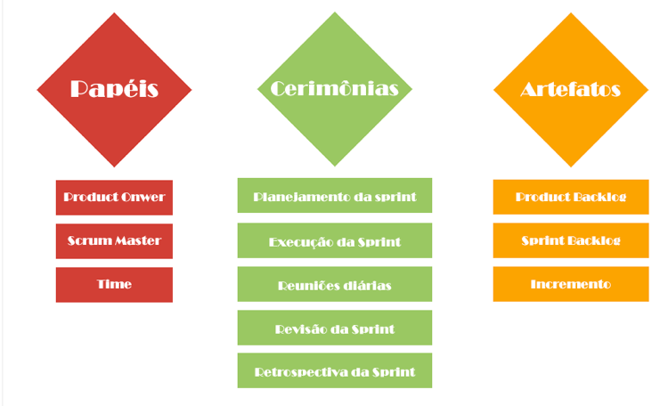
Scrum

Slide 21
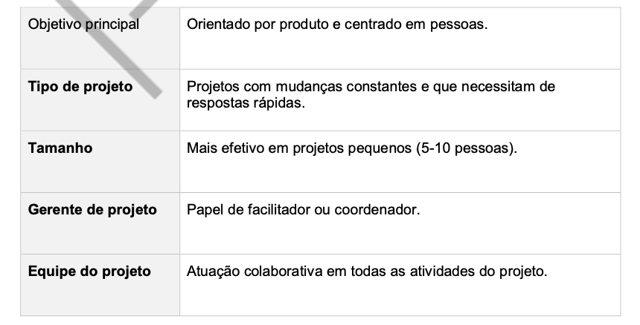
Sprint:

Slide 22
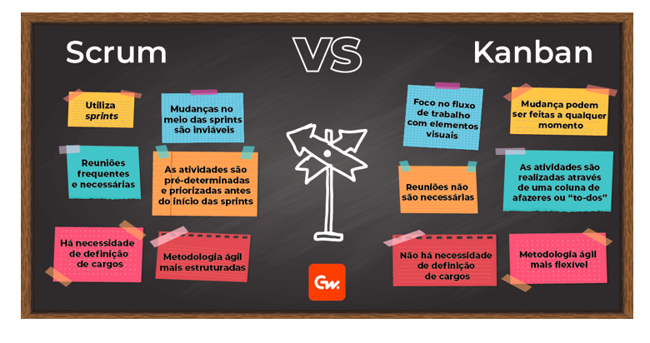

Slide 23
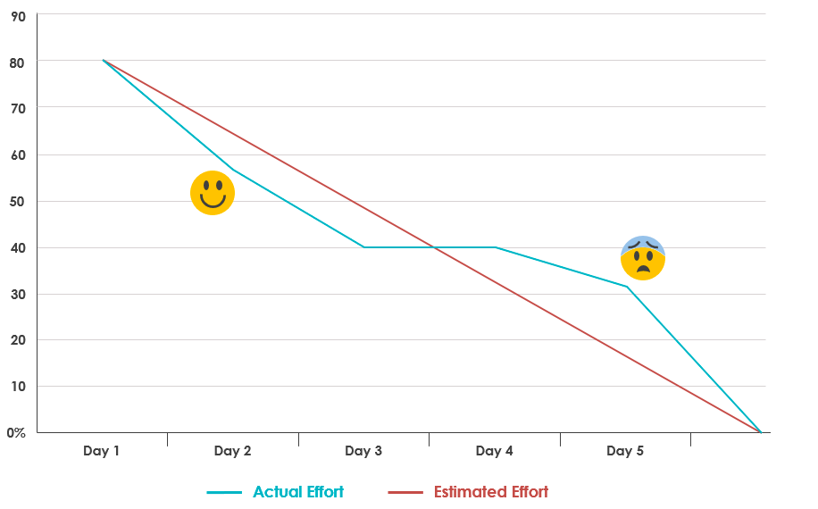
Ferramentas: Burndown Chart

Slide 24
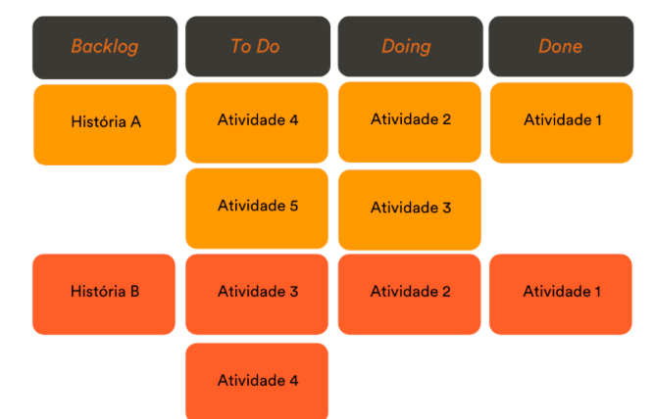
Ferramentas: Quadro Scrum

Slide 25
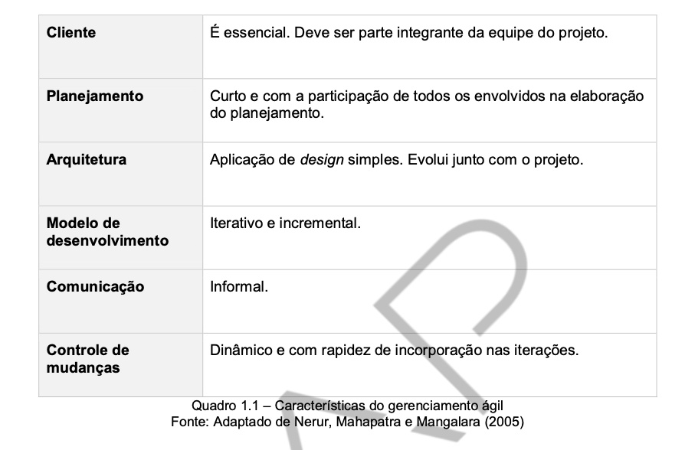
Cliente:

Slide 26
Certificações no Scrum
PSF - Professional Scrum Foundations: Atinja seus objetivos com um treinamento prático de Scrum que estabelece os fundamentos para cada profissional de Scrum.
PSD – Professional Scrum Developer: Aprenda a aplicar práticas de engenharia ágeis e modernas no Scrum para aumentar a sua capacidade de entrega de softwares

Slide 27
Certificações no Scrum:
PSM – Professional Scrum Master: Você é responsável pela implementação e uso efetivos do Scrum? Junte-se à nossa aula avançada de Professional Scrum Master.
PSPO – Professional Scrum Product Owner: Um curso desenvolvido para todos aqueles responsáveis por maximizar o valor entregue por seus produtos e serviços de software.

Slide 28
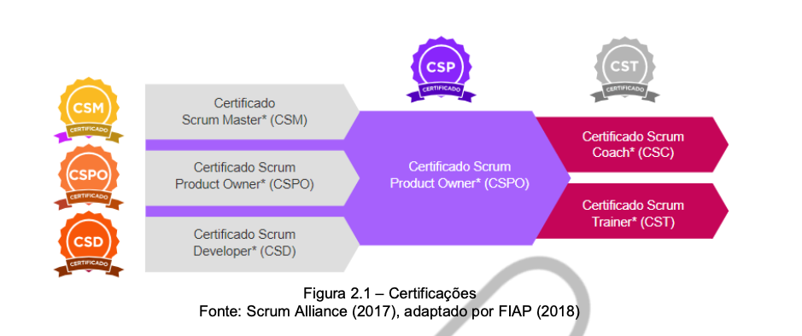
Certificações:
Notes:
CST: Certified Scrum Training
CSP: Certified Scrum Professional

Slide 29
Glossário Scrum
PMBOK: (Project Management Body of Knowledge) é um GUIA DE MELHORES PRÁTICAS DE GERENCIAMENTO DE PROJETOS. As práticas existentes neste guia podem ser aplicadas para qualquer abordagem: Cascata, Ágil ou Híbrido.
PMI: O Project Management Institute (PMI) é uma instituição internacional sem fins lucrativos que associa profissionais de gestão de projetos.
Scrum Guide: é o documento que define as regras e o funcionamento do Scrum, sua primeira versão foi escrita em 2010 pelo Ken Schwaber e pelo Jeff Sutherland, os criadores do framework.

Slide 30



